Slide 1
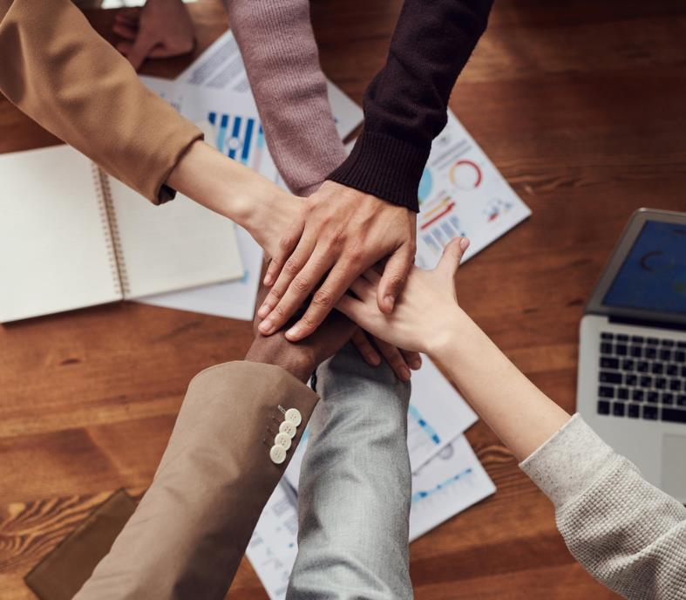
Budowanie relacje
Autor: Dmytrii Satsiuk
Notes:
This template is provided by https://www.free-power-point-templates.com/

Slide 2
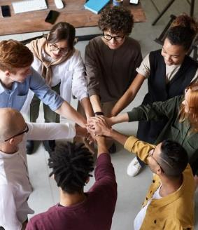

Co to jest budowanie relacji między ludźmi?
Notes:
Links:
https://www.pexels.com/photo/photo-of-people-doing-handshakes-3183197/
https://www.pexels.com/photo/photo-of-people-holding-each-other-s-hands-3184436/

Slide 3



Jak budować dobre relacje z innymi osobami ?
Notes:
Links:
https://www.pexels.com/photo/close-up-photography-of-man-wearing-sunglasses-1212984/
https://www.pexels.com/photo/man-wearing-eyeglasses-769772/
https://www.pexels.com/photo/woman-wearing-orange-sweater-2613260/

Slide 4
Trzy magiczne słowa
Przepraszam
Proszę
Dziękuję

Slide 5
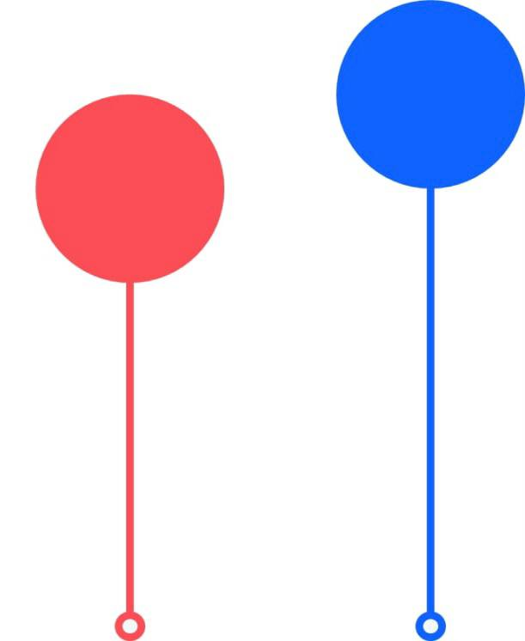






Czynniki składające się na dobre relacje
Szacunek i tolerancja
Fair Play w rywalizacji sportowej
Empatia
Przyjaźń
Miłość
Asertywność

Slide 6

Empatia
Prawdziwa empatia może pojawić się jedynie wtedy, gdy pozbyliśmy się wszelkich przyjętych z góry założeń, wyobrażeń i ocen dotyczących danej osoby.
Silna empatia objawia się między innymi uczuciem bólu wtedy, gdy przyglądamy się cierpieniu innej osoby, zdolnością współodczuwania i wczuwania się w perspektywę widzenia świata innych ludzi.
Notes:
Links:
https://www.pexels.com/photo/group-of-people-sitting-indoors-3184291/
https://www.pexels.com/photo/photo-of-people-looking-on-laptop-3182812/

Slide 7
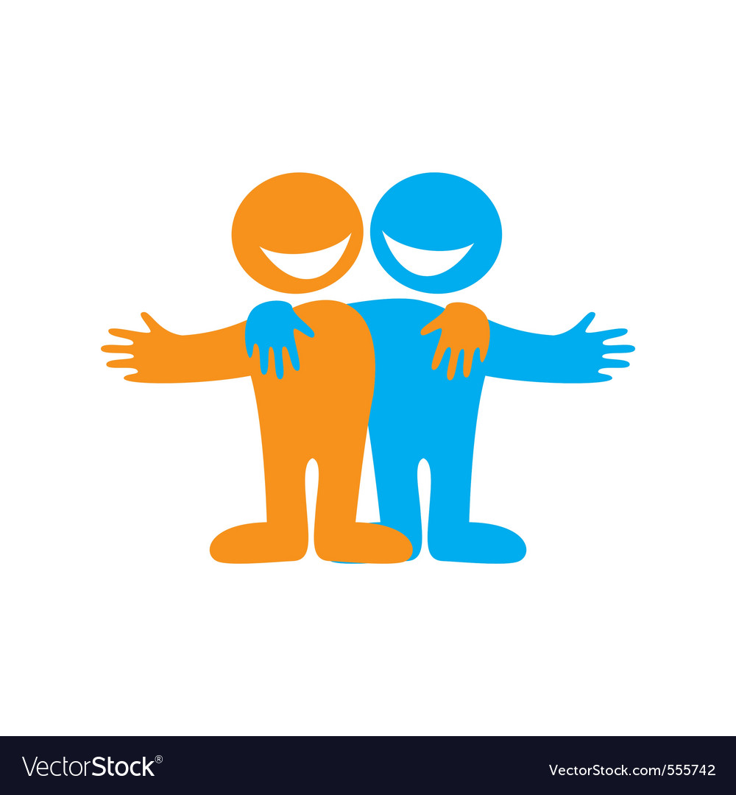
Przyjaźń
Przyjaźń musi być relacją dwustronną . Jest to uczucie ponadczasowe , którym darzą się dwie osoby . Charakteryzuje się zrozumieniem i niezawodnością , orazbezwarunkowym zaufaniem .
SOM

Slide 8
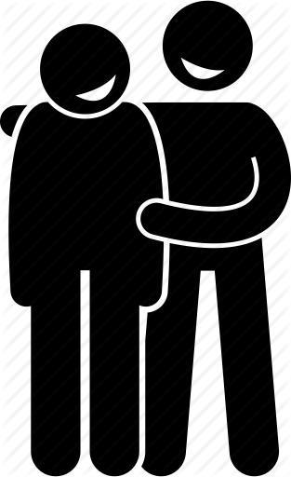
Miłość
Słowo miłość może odnosić się do wielu różnorodnych uczuć, stanów i postaw, poczynając od ogólnego zadowolenia, a kończąc na silnej więzi międzyludzkiej .
Według Roberta Sternberga miłość można opisać przy pomocy trzech zasadniczych składników.
Są to namiętność, intymność i decyzja/zobowiązanie.
Notes:
Links:
https://www.pexels.com/photo/group-of-people-sitting-indoors-3184291/
https://www.pexels.com/photo/photo-of-people-looking-on-laptop-3182812/

Slide 9

Szacunek i tolerancja
Szacunek to postawa mówiąca o wartości drugiego człowieka. Od dawien, dawna o szacunku mówiło się podczas walk rodowych czy walk na teleturniejach rycerskich. Szacunek dla wroga był czynnikiem, który sprzyjał łagodzeniu walk i obyczajów .
Tolerancja oznacza rezygnację ze stosowania przymusu wobec innych.
SOM

Slide 10

Asertywność
Asertywność jest to zdolność do szczerego i bezpretensjonalnego wyrażania swoich emocji, odczuć i stanowisk
nie urażając cudzych racji.
Wyraża się ona umiejętnością bezpośredniego przekazywania własnych opinii, przekonań, poglądów. Istotą asertywności
jest również umiejętność odmówienia.
Notes:
Links:
https://www.pexels.com/photo/group-of-people-sitting-indoors-3184291/
https://www.pexels.com/photo/photo-of-people-looking-on-laptop-3182812/

Slide 11

Fair play w rywalizacji sportowej
Czym właściwie jest fair play ? Definicja słownikowa mówi, że jest to honorowa, uczciwa gra. Oczywiście chodzi tu o coś więcej niż tylko niefaulowanie przeciwnika.. Idealny sportowiec zawsze walczy czysto, odnosi sukcesy i - co jest niezwykle ważne - w życiu prywatnym również prezentuje postawę godną naśladowania. Ideałów jednak nie ma i nie zanosi się na to, by nagle się pojawiły. Każdy jest "tylko" człowiekiem i ma prawo do błędów oraz swoich słabości .
SOM

Slide 12
Dlaczego ta umiejętność jest ważna dla menedżera?
Umięthość budowy relacji dla menedżera jest jednym z kluczowych elementów zaangażowania pracowników.
Dzięki prostym, intuicyjnym są równie menedżerskie i potrafią czerpać większą satysfakcję z codziennej pracy.

Slide 13




Do czego ta umiejętność jest wykorzystywana przez menedżera?
Wskazówki dotyczące negocjacji typu „win-win”
Komunikowanie z przekonaniem
Dobre wyjście z trudnej sytuacji
Umiejętne dopasowanie stylu przywództwa

Slide 14

W jaki sposób i za pomocą jakich narzędzi menedżer może rozwijać tę umiejętność?

Slide 15

Co się stanie jeżeli poziom tej umiejętności się zwiększy, a co jeżeli się zmniejszy?
TAM
Jeśli wzrośnie poziom umiejętności menedżera w budowaniu relacji z pracownikami: menedżer będzie miał więcej szacunku ze strony pracowników, będzie miał wyższy poziom zaufania do zespołu i będzie miał bardziej sprzyjającą atmosferę w zespole.
A jeśli wręcz przeciwnie, poziom tej umiejętności spada: wtedy sytuacja jest dokładnie odwrotna, to znaczy poziom zaufania zmniejszy się, a atmosfera w zespole ogólnie się pogorszy, menedżer nie będzie tak skuteczny .

Slide 16
Bibliografia
Źródło internetowe: https://potencjalosobowosci.com/13-zasad-budowania-relacji/
Źródło internetowe: https://poradnikprzedsiebiorcy.pl/-jak-rozwijac-i-dbac-o-relacje-miedzyludzkie
Źródło internetowe: https://drgaja.pl/7-obszarow-szczescia/relacje-miedzyludzkie/sposoby-na-budowanie-i-podtrzymywanie-relacji-miedzyludzkich
Notes:
This template is provided by https://www.free-power-point-templates.com/

Slide 17
DZIĘKUJEMY!
ZA UWAGĘ
Notes:
This template is provided by https://www.free-power-point-templates.com/

